Slide 1
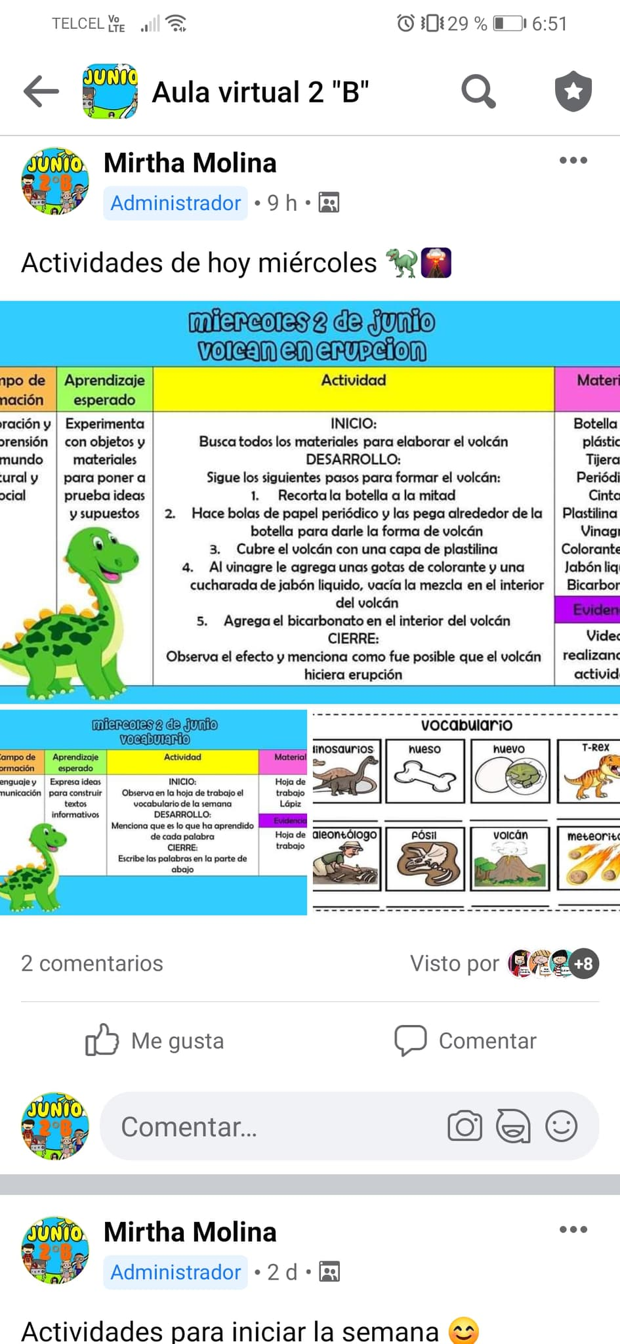
Diario
Día: Miércoles 2 de junio del 2021
Estrategia: El día de hoy tuvimos la clase virtual a la cual solo entraron 4 alumnos, la primera actividad que realizamos fue una explicación de los conceptos abordados en la semana, la segunda actividad fue de pensamiento matemático sobre conteo de colecciones e identificación del numero total, la tercera actividad fue el experimento del volcán, se siguieron cada uno de los pasos y al final se explico que esa fue la razón por la que se extinguieron los dinosaurios.

